Slide 1
Wi-Fi双频中继融合传输

Slide 2
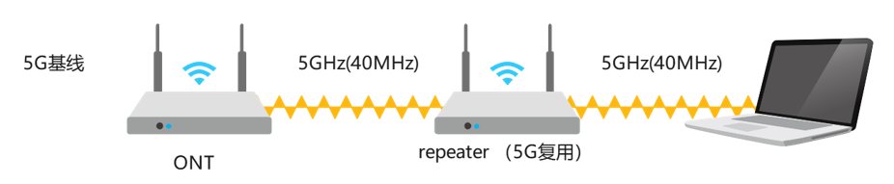
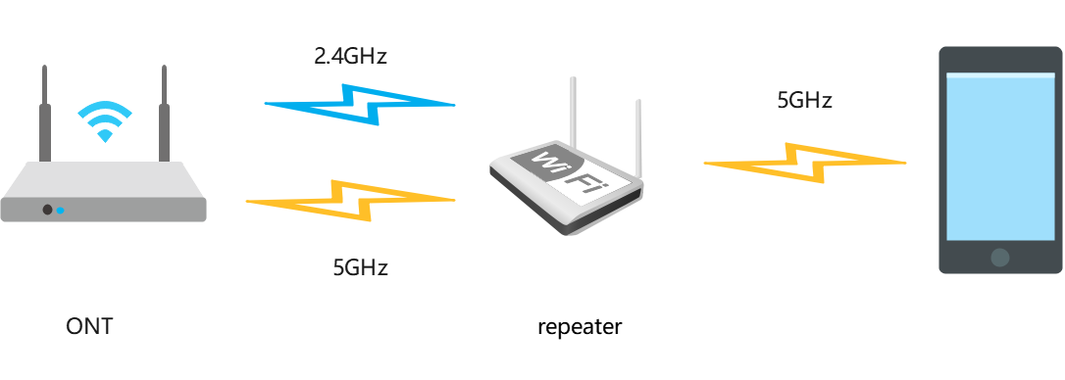
问题背景
无线中继器发送和接受帧在同一个信道上，因而带宽会减半
原本的双频中继提供了2.4GHz和5GHz，用户可以根据需求选择合适的频段，但没有对带宽进行优化

Slide 3
问题背景
DBDC允许2.4GHz 和5GHz并发发送数据，因而可以通过融合两条链路传输数据，提高中继带宽
绑定效率就是在输入稳定且流量足够大的情况下汇聚链路实际吞吐率TP与各链路实际容量c_{i}之和的比值

Slide 4
挑战
如何选择合适的链路发送数据包
无线信道不稳定，特别2.4GHz受干扰较大，需要建立合适的模型评估信道质量
如何选择合适的数据包分组大小
每次发送N个数据包评估一次两条链路质量
N过大，不能及时选取较好的链路
N过小，切换过于频繁，同一业务流的数据包导致乱序
如何解决数据包乱序问题
两条链路发送数据会导致数据包乱序，出现队头阻塞问题
乱序会触发快速重传，造成TCP发送速率降低

Slide 5
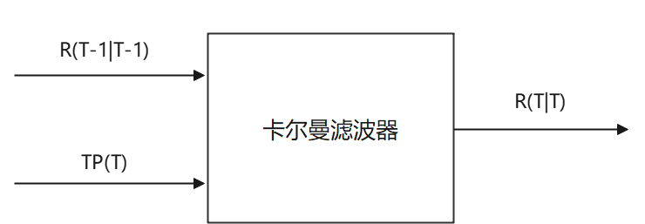
挑战一：选路算法
轮询发送：即轮流往各个路径上发送相同数量的数据包
适合各链路传输能力相近且较为稳定的情况
基于往返时延的调度算法
仅考虑时延，不太准确
链路快慢因子
p_{i}表示链路i的丢包率，QL_{i}表示发送缓存队列长度，R_{i}为链路i的可用带宽，L_{q}为数据包长度
R_{i}(t|t)是当前可用带宽的最佳估计值
TP(T)最近一个周期（50ms）内的吞吐率

Slide 6
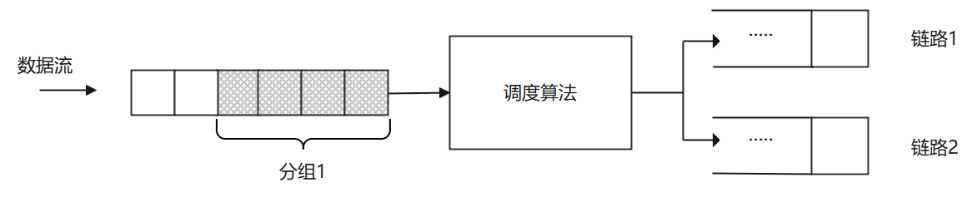
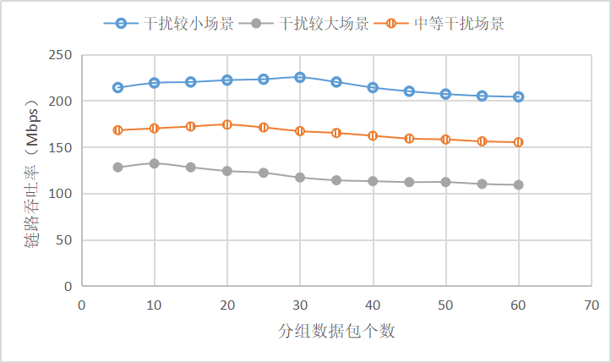
挑战二：数据包调度分组
分组的变化会影响链路吞吐量的表现

Slide 7
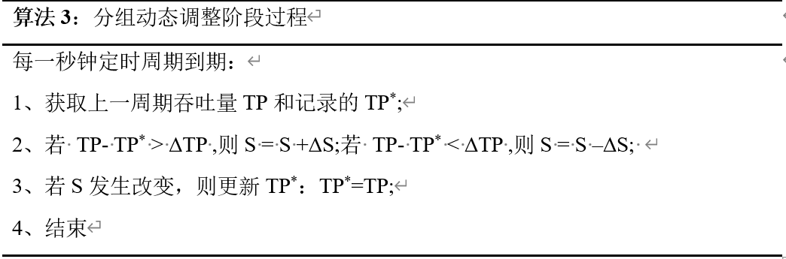
挑战二：数据包调度分组
数目过小会导致路由器cpu负担，数目过大会导致无法及时对链路质量变化做出调度调整。
根据融合链路吞吐量变化来调整分组大小的过程，
ΔTP = TP_{max}-Tp_{min}
ΔS=5

Slide 8
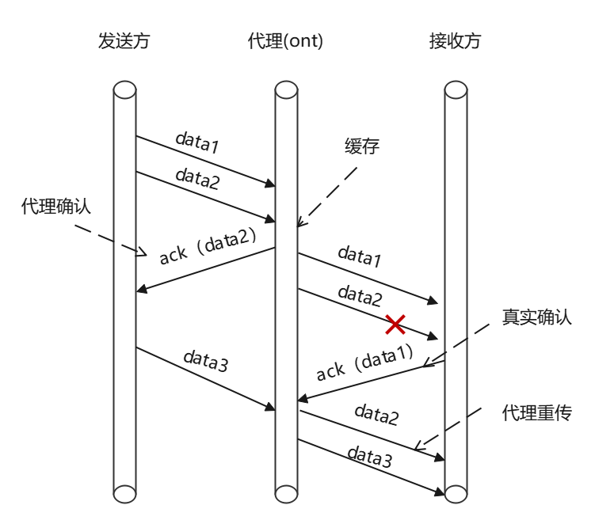
挑战三：如何解决数据包乱序问题

Slide 9
实验结果
轮询：69.8%
基于时延吞吐率变化调度：73.9%
Design1:82.3%
Design1+Design2：86.2%
Design1+Design2+Design3： 90.8%
平均单跳时延：12001.7us => 10943.1us

Slide 10
Wi-Fi双频中继融合传输

Slide 11
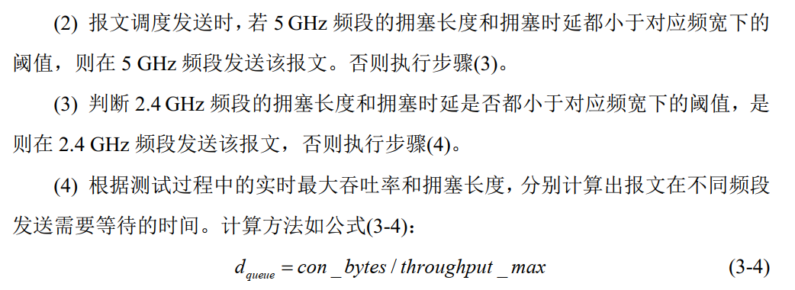
数据包调度
某频段下的拥塞时延阈值和拥塞时间阈值分别设置为Lmax 和 d

Slide 12
